Slide 1
ZELENÉ ŠKOLY A BIOHOSPODÁRSTVO
M. Giannakopoulou

Slide 2
Čo je program Zelených škôl?
Program Zelených škôl povzbudzuje mladých ľudí, aby sa zapojili do ochrany životného prostredia tým, že im poskytuje príležitosť aktívne ho chrániť. Začína sa v triede, rozširuje sa do celej školy a nakoniec podporuje zmenu v celej komunite. Prostredníctvom tohto programu mladí ľudia zažívajú pocit úspechu potom, ako môžu prispievať k environmentálnym politikám správe svojich škôl, čo ich nakoniec smeruje k certifikácii a prestíži, ktorá prichádza s udelením Zelenej vlajky.
https://www.ecoschools.global/how-does-it-work

Slide 3
Ako to funguje?
Program Zelených škôl pozostáva z troch štrukturálnych prvkov:
Rámec siedmych krokov
Témy Zelených škôl
Hodnotenie pre získanie Zelenej vlajky
Aby bol program úspešný, vyžaduje si podporu zo strany vedenia školy a správnej rady. Aktívna účasť zamestnancov je nevyhnutná, rovnako ako dlhodobý záväzok a ochota zapojiť študentov do rozhodovania.

Slide 4
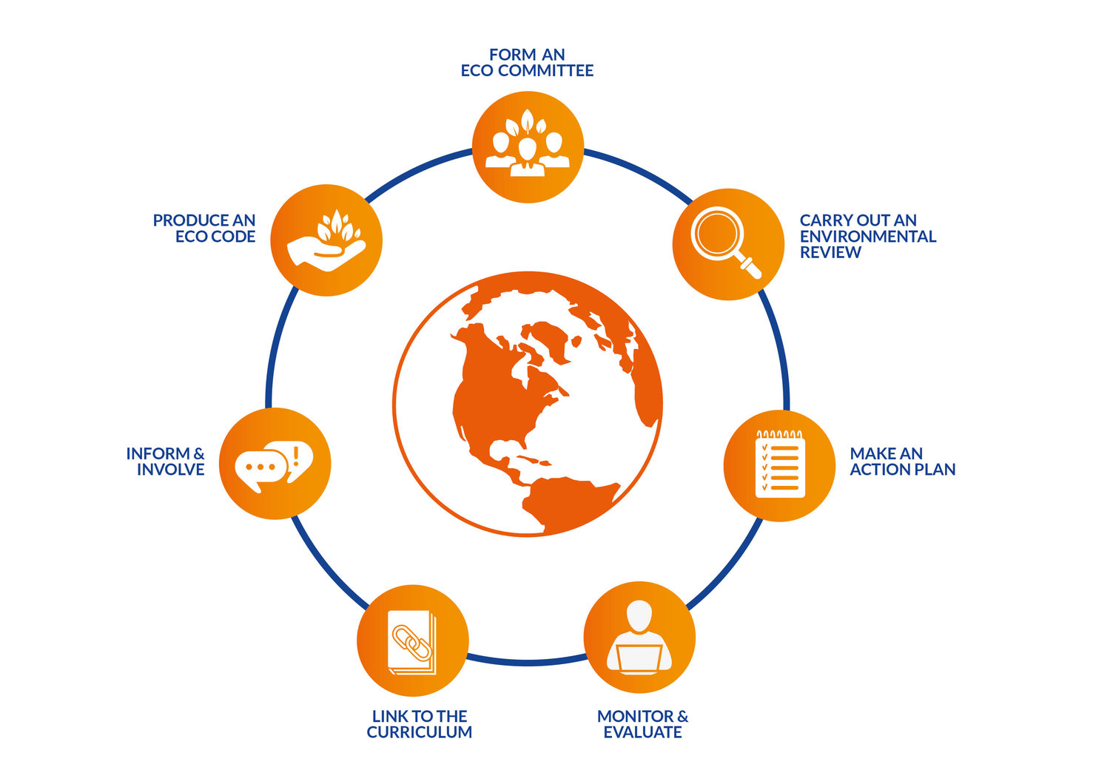
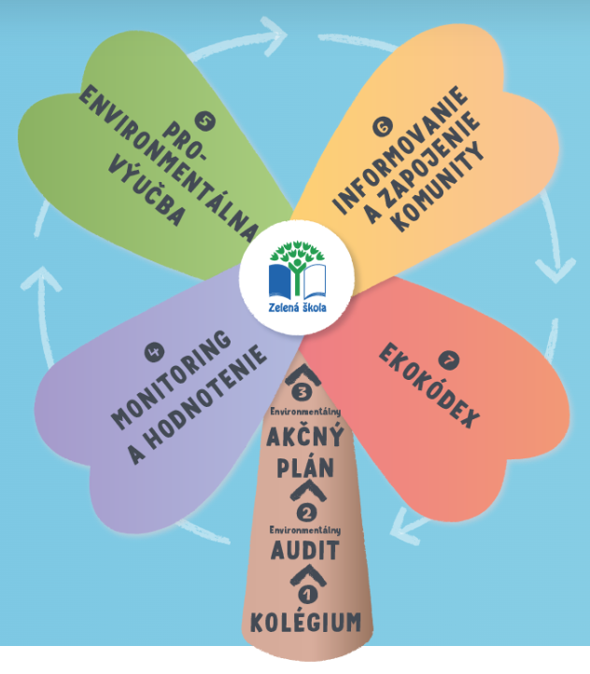
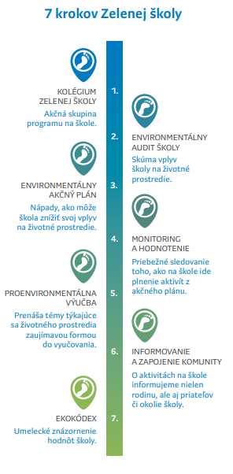
Metodika 7 krokov
https://www.ecoschools.global/seven-steps-methodology

Slide 5
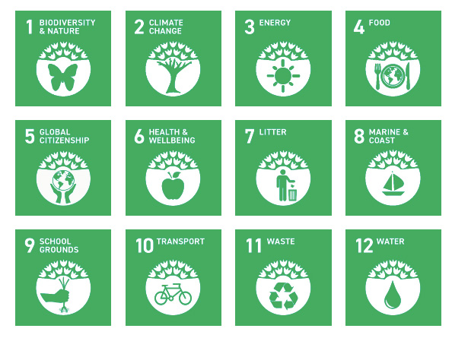
Témy Zelených škôl
https://www.ecoschools.global/themes

Slide 6
Zelená vlajka
Zvyčajne po dvoch rokoch implementácie programu a dosiahnutí vysokej úrovne výkonu v súlade s týmito siedmimi krokmi (niekedy sa tiež uplatňujú národné povinné kritériá) sa školy môžu uchádzať o Zelenú vlajku a získať ju.
Pred získaním prvej Zelenej vlajky musia byť školy hodnotené na základe návštevy. Po prvej Zelenej vlajke sú povolené aj iné formy hodnotenia, hoci návštevy sú vždy odporúčané. Hodnotenie by sa malo vykonávať na ročnej báze.

Slide 7
Prečo implementovať program Zelených škôl?
Zapája každého
Zlepšuje prostredie na školách
Motivuje školskú komunitu
Zapája širšiu komunitu
Zlepšuje postoje
Prepojuje globálne
https://www.ecoschools.global/how-does-it-work

Slide 8
Čo je to biohospodárstvo?
„Biohospodárstvo je prístup, ktorý sa snaží nahradiť fosílne zdroje udržateľným spôsobom obnoviteľnými biologickými zdrojmi zo suchozemských a morských ekosystémov – ako sú lesy, plodiny, zvieratá, ryby, mikroorganizmy, organický odpad a vedľajšie produkty poľnohospodárstva – na výrobu potravín, krmiva, vlákien, energie, bioproduktov a služieb v rámci obehovej ekonomiky, navrhnutej tak, aby optimalizovala využívanie zdrojov na základe reťazovej hierarchie možností využitia.
Udržateľné a obehové biohospodárstvo si vyžaduje aplikáciu vzdelávacích a školiteľských programov, vedeckého výskumu, technológie a inovácií s cieľom nielen vytvárať ekonomickú hodnotu, ale aj regenerovať a rozširovať ekosystémy a biodiverzitu, ako aj zlepšovať zdravie a blahobyt spoločnosti. Riešením týchto systémových zmien v ekonomike, životnom prostredí a spoločnosti prispieva biohospodárstvo k dosiahnutiu lepšej a udržateľnejšej budúcnosti, v ktorej nikto nezostane pozadu.“
(p.23, BioBeo, Working Paper: Definition and Narratives of Bioeconomy)

Slide 9
Prečo je program Zelených škôl dobrou praxou vo vzdelávaní o biohospodárstve?
Témy a princípy, ktoré sú pokryté programom Eco-škôl, sú vhodné na výučbu princípov biohospodárstva aj na školách, pretože obidva programy povzbudzujú:
projektové učenie
interdisciplinárny prístup, keďže je potrebné zvážiť, porovnať alebo kontrastovať rôzne, niekedy protichodné názory pred rozhodovaním
transdisciplinárny prístup, pretože programy Eco-škôl a vzdelávanie o biohospodárstve spájajú jedno téma s mnohými školskými predmetmi, čo umožňuje študentom hlbšie sa zaoberať konceptmi, nájsť prepojenia a skúmať príčiny a následky ľudskej činnosti
experimentálne učenie prostredníctvom učenia sa praxou
aktívnu účasť pri rozhodovaní, ktorá je kľúčová pre metodológiu Eko-škôl a vzdelávanie o biohospodárstve a premieňa študentov na globálnych občanov tým, že ich učí o hodnote demokracie a dosahovaní konsenzu pre spoločné dobro.

Slide 10
Ako sa môže biohospodárstvo vyučovať prostredníctvom programu Zelených škôl?
PRÍPADOVÁ ŠTÚDIA – EKO TÉMA 7 (Odpadky) a 11 (Odpady)
Znižovanie odpadu na Základnej škole Athens College - Balenie desiaty do školy
KROK 1: Študenti vytvorili EKO komisiu. Chceli zistiť, koľko a aký druh odpadu vyhadzovali každý deň.
KROK 2: Vykonali environmentálny audit. Zmerali množstvo odpadu, ale tiež zaznamenali typ odpadu. Uvedomili si, že väčšina z neho pochádzala z obalov desiat, ktoré študenti konzumovali.
KROK 3: Vytvorili akčný plán. Rozhodli sa informovať všetkých študentov o svojich zisteniach a požiadali ich, aby našli obaly potravín vyrobené z biologických produktov alebo tašky na desiaty vyrobené z bio textílií. Poslali list rodičom, v ktorom ich požiadali, aby prispeli k ich snahám o zníženie odpadu z desiatových obalov.
KROK 4: Vyhodnotili pokrok svojho akčného plánu a zaznamenávali množstvo odpadu na dennej báze. Po niekoľkých týždňoch všetci študenti nosili svoje desiaty v taškách z bio textílií alebo v bio krabičkách vyrobených z odpadkov lisovanej cukrovej trstiny.

Slide 11
Ako sa môže biohospodárstvo vyučovať prostredníctvom programu Zelených škôl?
KROK 5: Prepojili svoje zistenia s učebným plánom. Naučili sa vytvárať tabuľky a porovnávať množstvá v matematike, aby mohli prezentovať svoje zistenia a sledovať pokrok akčného plánu.
KROK 6: Informovali širšiu školskú komunitu o projekte. Vytvorili plagáty s QR kódom, ktorý prezentoval proces od začiatku až po koniec. Poslali list rodičom, v ktorom ich informovali o potrebe zakúpiť bio krabičky a tašky. Taktiež vyrobili malý magnet na chladničku s mottom „Naša planéta neprichádza v obale“ a darovali ho všetkým študentom. Nakoniec zdieľali aktivitu prostredníctvom školského portálu vo forme článku. Účasť študentov druhého ročníka Athens College na "Európskom týždni znižovania odpadu."
KROK 7: Vytvorili EKO KÓD s frázou „Naša planéta nemôže byť zabalená do obalu“ a študenti napísali alebo nakreslili kód na samolepiace papieriky a umiestnili ich okolo svojho motta.
https://youtu.be/gSyIvqyY9oQ

Slide 12
Zdroje pre vzdelávanie
https://www.ecoschools.global/seven-steps-methodology
https://biooekonomie.de/en/topics/in-depth-reports/bioeconomy-and-un-sustainable-development-goals

